Slide 1
Xin chào các em học sinh yêu quý!
Giáo án biên soạn bởi Kim Dung 0336032445 https://www.facebook.com/phamkimdung25/ .
Chỉ được phép chia sẻ bởi chủ sở hữu.
GIÁO VIÊN:
Notes:
Giáo án biên soạn bởi Kim Dung 0336032445 https://www.facebook.com/phamkimdung25/ .
Chỉ được phép chia sẻ bởi chủ sở hữu.

Slide 2
CHỦ ĐỀ 3
TRÁCH NHIỆM VỚI BẢN THÂN
Giáo án biên soạn bởi Kim Dung 0336032445 https://www.facebook.com/phamkimdung25/ .
Chỉ được phép chia sẻ bởi chủ sở hữu.

Slide 3

TỰ CHĂM SÓC BẢN THÂN
Giáo án biên soạn bởi Kim Dung 0336032445 https://www.facebook.com/phamkimdung25/ .
Chỉ được phép chia sẻ bởi chủ sở hữu.

Slide 4

1. Tự chăm sóc dáng vẻ bề ngoài
Giáo án biên soạn bởi Kim Dung 0336032445 https://www.facebook.com/phamkimdung25/ .
Chỉ được phép chia sẻ bởi chủ sở hữu.

Slide 5

Giáo án biên soạn bởi Kim Dung 0336032445 https://www.facebook.com/phamkimdung25/ .
Chỉ được phép chia sẻ bởi chủ sở hữu.
CHIA SẺ
Em đã làm gì để chăm sóc dáng vẻ bên ngoài của bản thân?
Notes:
Giáo án biên soạn bởi Kim Dung 0336032445 https://www.facebook.com/phamkimdung25/ .
Chỉ được phép chia sẻ bởi chủ sở hữu.

Slide 6

THẢO LUẬN NHÓM
Giáo án biên soạn bởi Kim Dung 0336032445 https://www.facebook.com/phamkimdung25/ .
Chỉ được phép chia sẻ bởi chủ sở hữu.
Thảo luận về cách chăm sóc dáng vẻ bên ngoài theo các khía cạnh:
+ Quần áo, trang phục
+ Mái tóc
+ Tư thế (ngồi, đi, đứng)
+ Tác phong
+...

Slide 7
Giáo án biên soạn bởi Kim Dung 0336032445 https://www.facebook.com/phamkimdung25/ .
Chỉ được phép chia sẻ bởi chủ sở hữu.
Chăm sóc dáng vẻ bên ngoài của mình là cần thiết vì không chỉ làm cho mình đẹp hơn trong mắt mọi người mà còn tạo cho mình sự tự tin và thể hiện sự tôn trọng bản thân cũng như những người tiếp xúc với mình.
Luôn giữ cho cơ thể mái tóc sạch sẽ, gọn gàng, phù hợp với khuôn mặt; Tư thế ngồi, đi, đứng: phải luôn giữ thẳng lưng tránh làm cong vẹo cột sống, không hấp tấp; Tác phong nhanh nhẹn, đĩnh đạc, tự tin;...
Cách chăm sóc đáng vẻ bên ngoài phù hợp với lứa tuối: Mặc quần áo, trang phục sạch sẽ, phù hợp với từng loại hoạt động: đi học, lao động, đi chơi...;

Slide 8

2. Tự chăm sóc sức khoẻ thể chất
Giáo án biên soạn bởi Kim Dung 0336032445 https://www.facebook.com/phamkimdung25/ .
Chỉ được phép chia sẻ bởi chủ sở hữu.

Slide 9
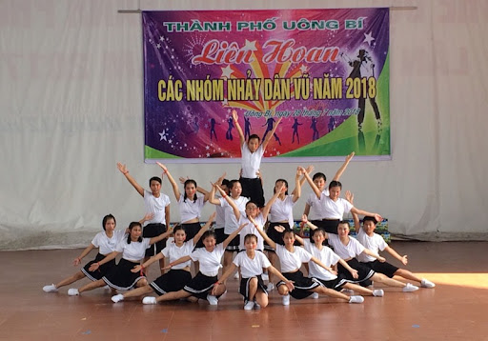
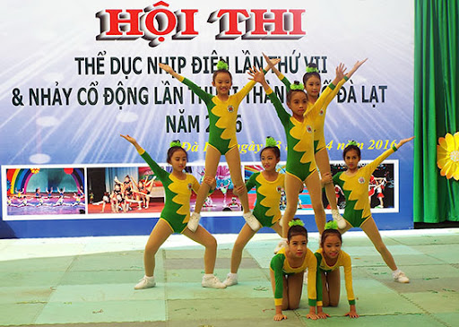
Giáo án biên soạn bởi Kim Dung 0336032445 https://www.facebook.com/phamkimdung25/ .
Chỉ được phép chia sẻ bởi chủ sở hữu.
Biểu diễn một điệu nhảy dân vũ hoặc một số động tác thể dục nhịp điệu...
Notes:
Giáo án biên soạn bởi Kim Dung 0336032445 https://www.facebook.com/phamkimdung25/ .
Chỉ được phép chia sẻ bởi chủ sở hữu.

Slide 10
Giáo án biên soạn bởi Kim Dung 0336032445 https://www.facebook.com/phamkimdung25/ .
Chỉ được phép chia sẻ bởi chủ sở hữu.
Chèn video một điệu nhảy dân vũ
và cả lớp cùng nhảy theo
VD: https://www.youtube.com/watch?v=-dVY4neQ6M0

Slide 11
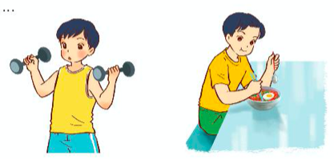
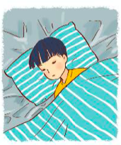
Giáo án biên soạn bởi Kim Dung 0336032445 https://www.facebook.com/phamkimdung25/ .
Chỉ được phép chia sẻ bởi chủ sở hữu.
Quan sát hình ảnh và chia sẻ cặp đôi cách chăm sóc sức khoẻ thể chất của em

Slide 12
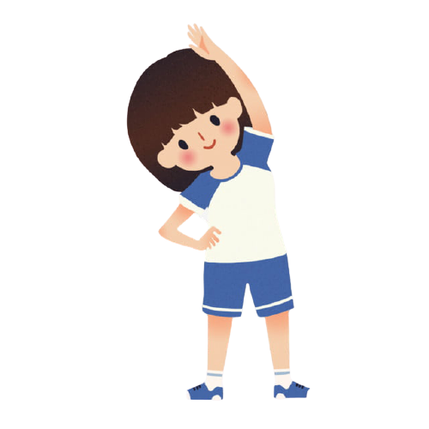
Giáo án biên soạn bởi Kim Dung 0336032445 https://www.facebook.com/phamkimdung25/ .
Chỉ được phép chia sẻ bởi chủ sở hữu.
THẢO LUẬN NHÓM
Thảo luận để xác định cách chăm sóc sức khoẻ thể chất phù hợp với lứa tuổi các em. Gợi ý:
+ Chế độ ăn uống như thế nào?
+ Dành thời gian luyện tập thể dục, thể thao và ngủ nghỉ như thế nào?
+ Giữ vệ sinh cá nhân như thế nào?

Slide 13
Giáo án biên soạn bởi Kim Dung 0336032445 https://www.facebook.com/phamkimdung25/ .
Chỉ được phép chia sẻ bởi chủ sở hữu.
Ở lứa tuổi các em, muốn có được sức khoẻ thế chất tốt, các em cần phải:
+ Ăn đủ 3 bữa, chú ý ăn đủ chất, đảm bảo an toàn thực phẩm và tránh ăn những chất gây béo phì;
+ Ngủ đủ từ 7 - 8 tiếng/ ngày, phải ngủ trước 23 giờ,
+ Dành tối thiểu 30 phút cho tập luyện thể dục, thể thao hằng ngày;
+ Giữ gìn vệ sinh cá nhân, rửa tay trước khi ăn, áp dụng những biện pháp phòng tránh các bệnh lây nhiễm,...

Slide 14

3. Tự chăm sóc sức khoẻ tinh thần
Giáo án biên soạn bởi Kim Dung 0336032445 https://www.facebook.com/phamkimdung25/ .
Chỉ được phép chia sẻ bởi chủ sở hữu.

Slide 15
Giáo án biên soạn bởi Kim Dung 0336032445 https://www.facebook.com/phamkimdung25/ .
Chỉ được phép chia sẻ bởi chủ sở hữu.
Chia sẻ những việc em cần làm để chăm sóc sức khoẻ tỉnh thần theo những gợi ý dưới đây:
+ Em đã phân bổ thời gian cho các hoạt động học tập, lao động giúp gia đình, rèn luyện sức khoẻ và vui chơi giải trí như thế nào?
+ Em đã lạc quan, suy nghĩ theo chiều hướng tích cực như thế nào?
+ Cách giải toả sự căng thẳng những lúc giận dỗi, buồn bực như thế nào?

Slide 16

Giáo án biên soạn bởi Kim Dung 0336032445 https://www.facebook.com/phamkimdung25/ .
Chỉ được phép chia sẻ bởi chủ sở hữu.
THẢO LUẬN NHÓM
Xác định cách chăm sóc sức khoẻ tinh thần hiệu quả
Notes:
Giáo án biên soạn bởi Kim Dung 0336032445 https://www.facebook.com/phamkimdung25/ .
Chỉ được phép chia sẻ bởi chủ sở hữu.

Slide 17
Giáo án biên soạn bởi Kim Dung 0336032445 https://www.facebook.com/phamkimdung25/ .
Chỉ được phép chia sẻ bởi chủ sở hữu.
- Chăm sóc sức khoẻ tinh thần rất quan trọng vì nó ảnh hưởng đến sức khoẻ thể chất.
- Để có sức khoẻ tinh thần tốt, các em cần phân bố thời gian hợp lí cho các hoạt động học tập, lao động, vui chơi giải trí, luôn lạc quan, suy nghĩ tích cực và biết cách giải toả nỗi buồn, sự khó chịu theo cách phù hợp với mình.

Slide 18

Giáo án biên soạn bởi Kim Dung 0336032445 https://www.facebook.com/phamkimdung25/ .
Chỉ được phép chia sẻ bởi chủ sở hữu.
Chăm sóc bản thân là việc làm cần thiết vừa thể hiện sự yêu quý, tôn trọng bản thân vừa đảm bảo chất lượng cuộc sống của mỗi cá nhân. Vì vậy, mỗi người cần quan tâm chăm sóc cả dáng vẻ bên ngoài, sức khoẻ thể chất, sức khoẻ tỉnh thần bằng các biện pháp phù hợp với lứa tuổi.
Notes:
Giáo án biên soạn bởi Kim Dung 0336032445 https://www.facebook.com/phamkimdung25/ .
Chỉ được phép chia sẻ bởi chủ sở hữu.

Slide 19

Tạm biệt! Luôn rèn luyện sức khoẻ mỗi ngày nhé!
Giáo án biên soạn bởi Kim Dung 0336032445 https://www.facebook.com/phamkimdung25/ .
Chỉ được phép chia sẻ bởi chủ sở hữu.
Notes:
Giáo án biên soạn bởi Kim Dung 0336032445 https://www.facebook.com/phamkimdung25/ .
Chỉ được phép chia sẻ bởi chủ sở hữu.

Slide 20

Notes:
Giáo án biên soạn bởi Kim Dung 0336032445 https://www.facebook.com/phamkimdung25/ . Chỉ được phép chia sẻ bởi chủ sở hữu.

